Slide 1
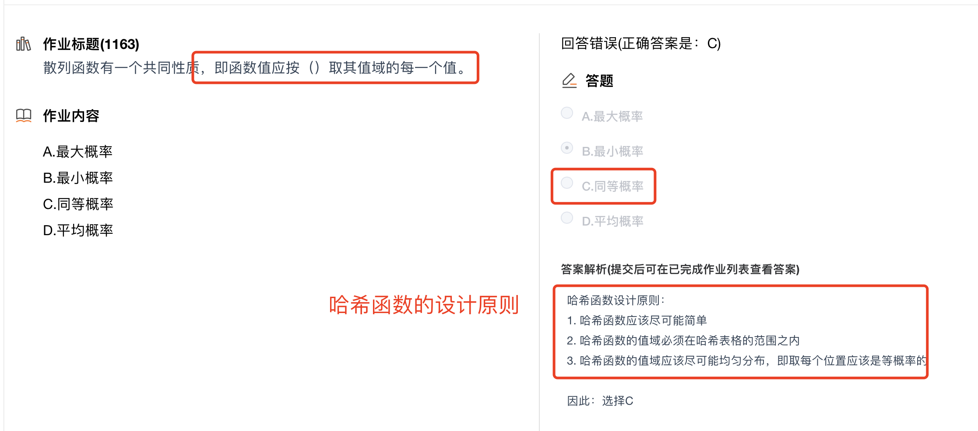
2022-11-13_哈希表开散列哈希桶实现等
1. 哈希冲突是无法避免的
2. 采用位图标记字符串时，必须先将字符串转化为整形的数字，找到位图中对应的比特 位，但是在字符串转 整形的过程中，可能会出现不同字符串转化为同一个整形数字，即冲 突，因此一般不会直接用位图处理字符串。

Slide 2
